Slide 1

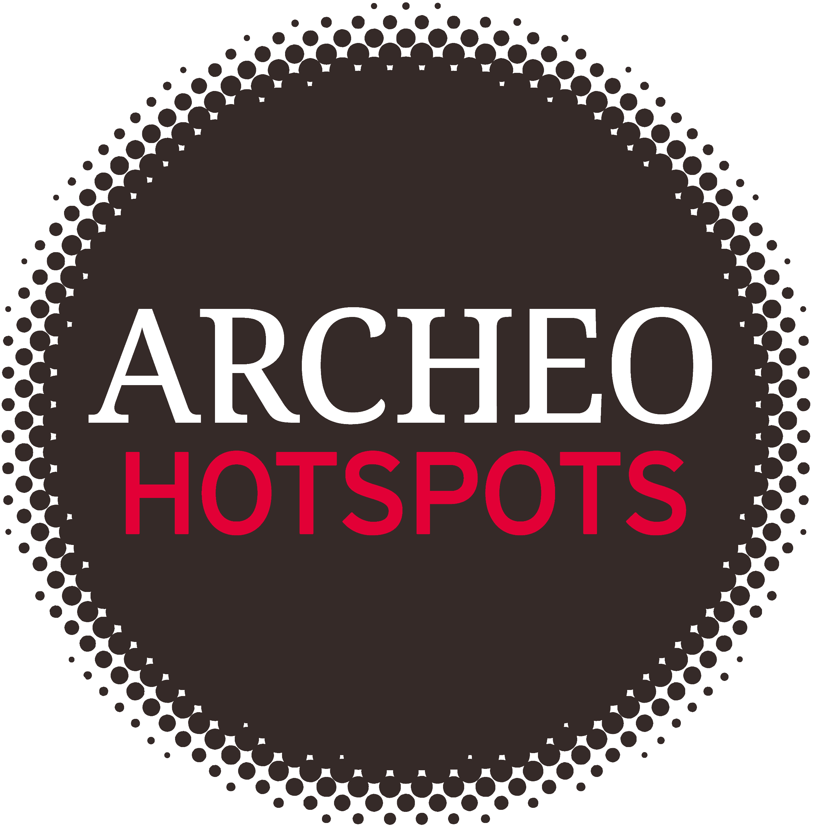
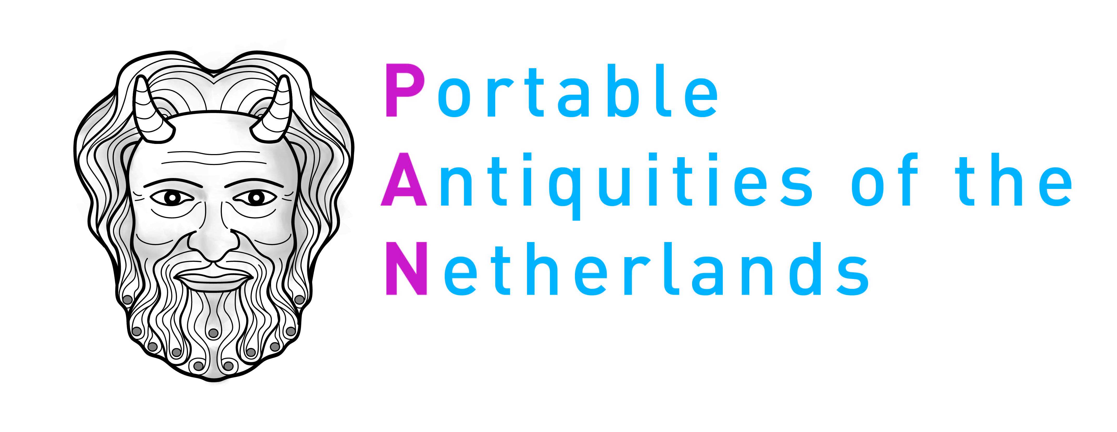

Op weg naar verbonden archeologische collecties
Alexander van de Bunt – Landelijk coördinator

Slide 2
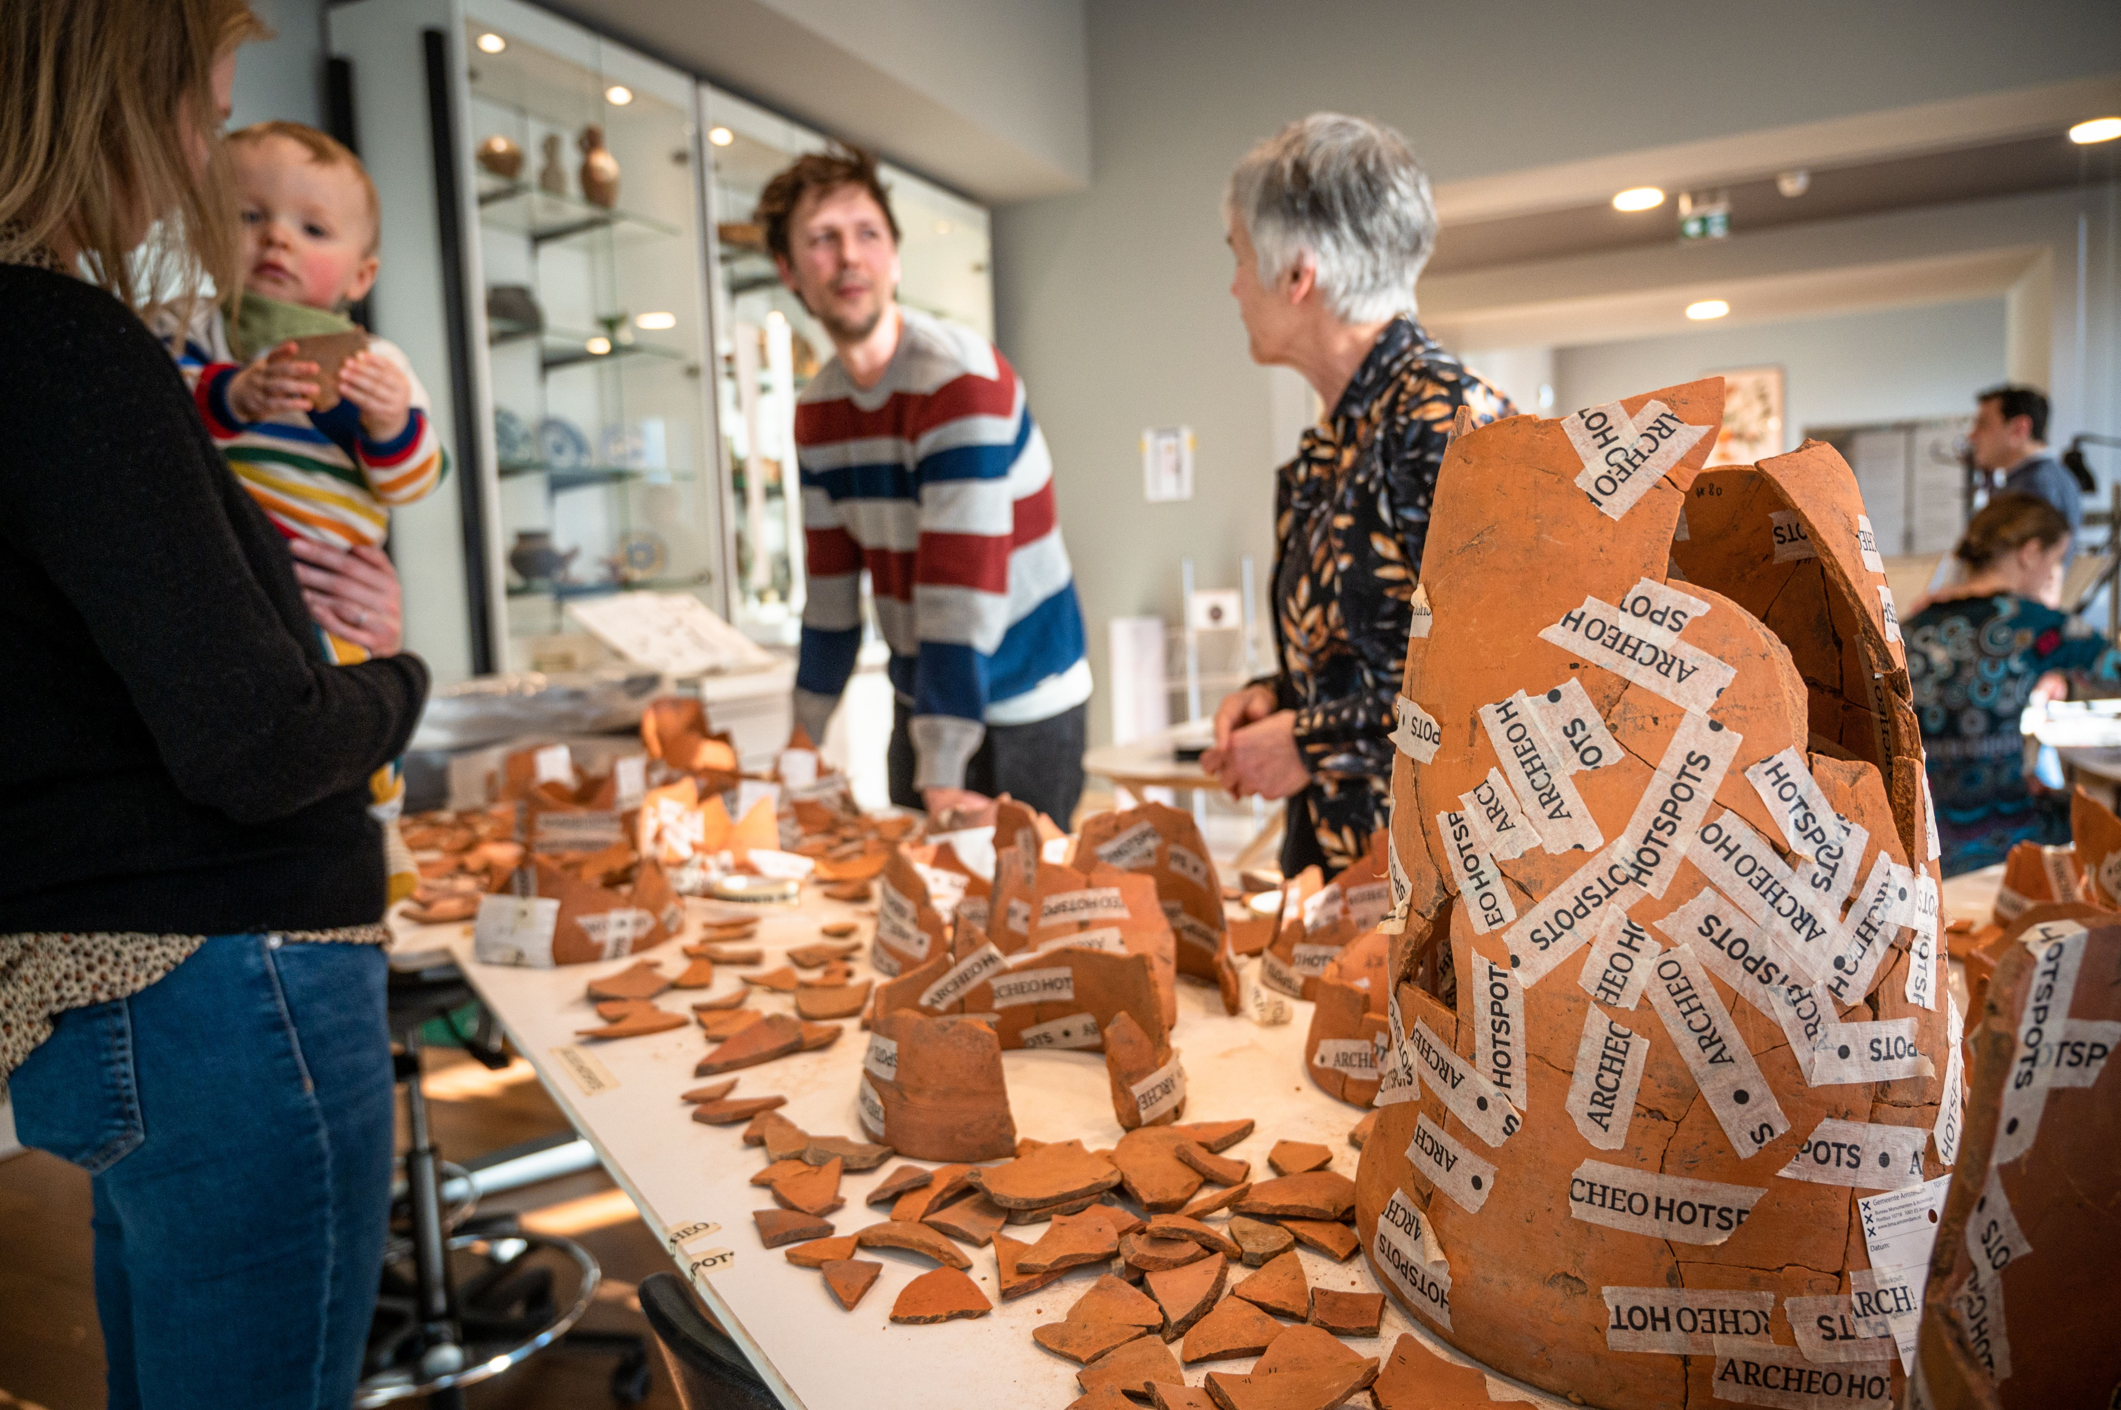

Slide 3
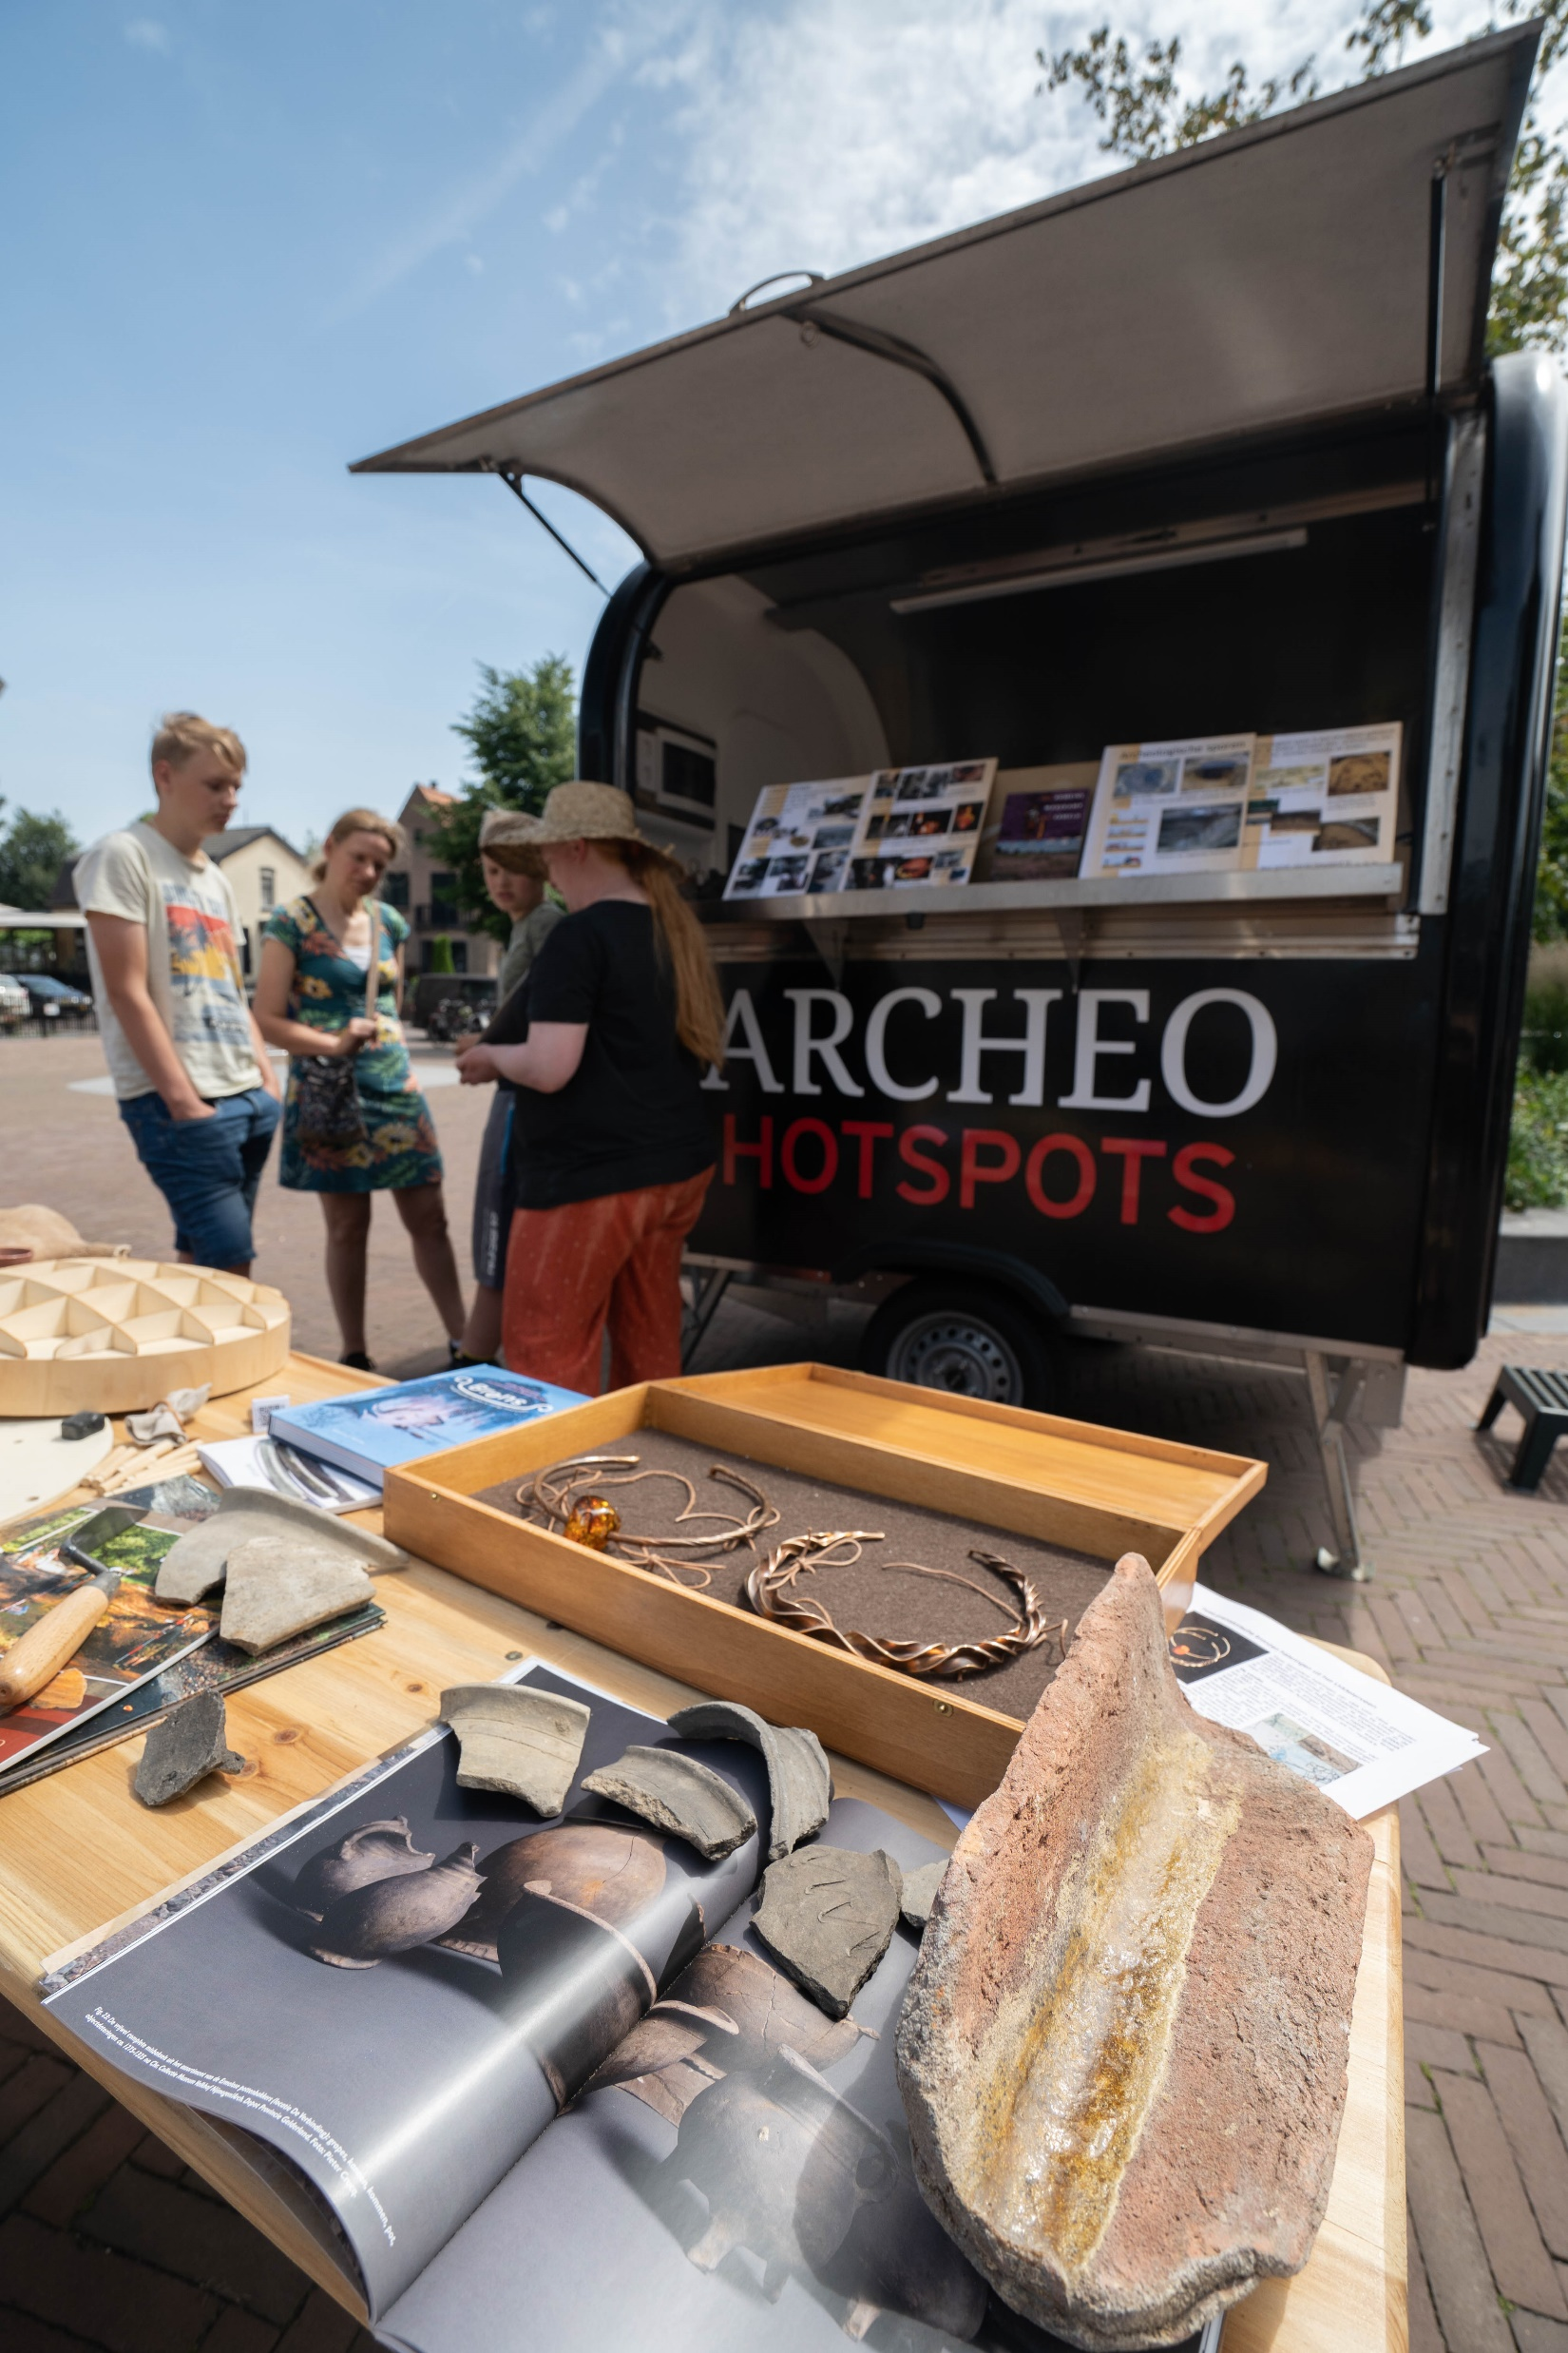
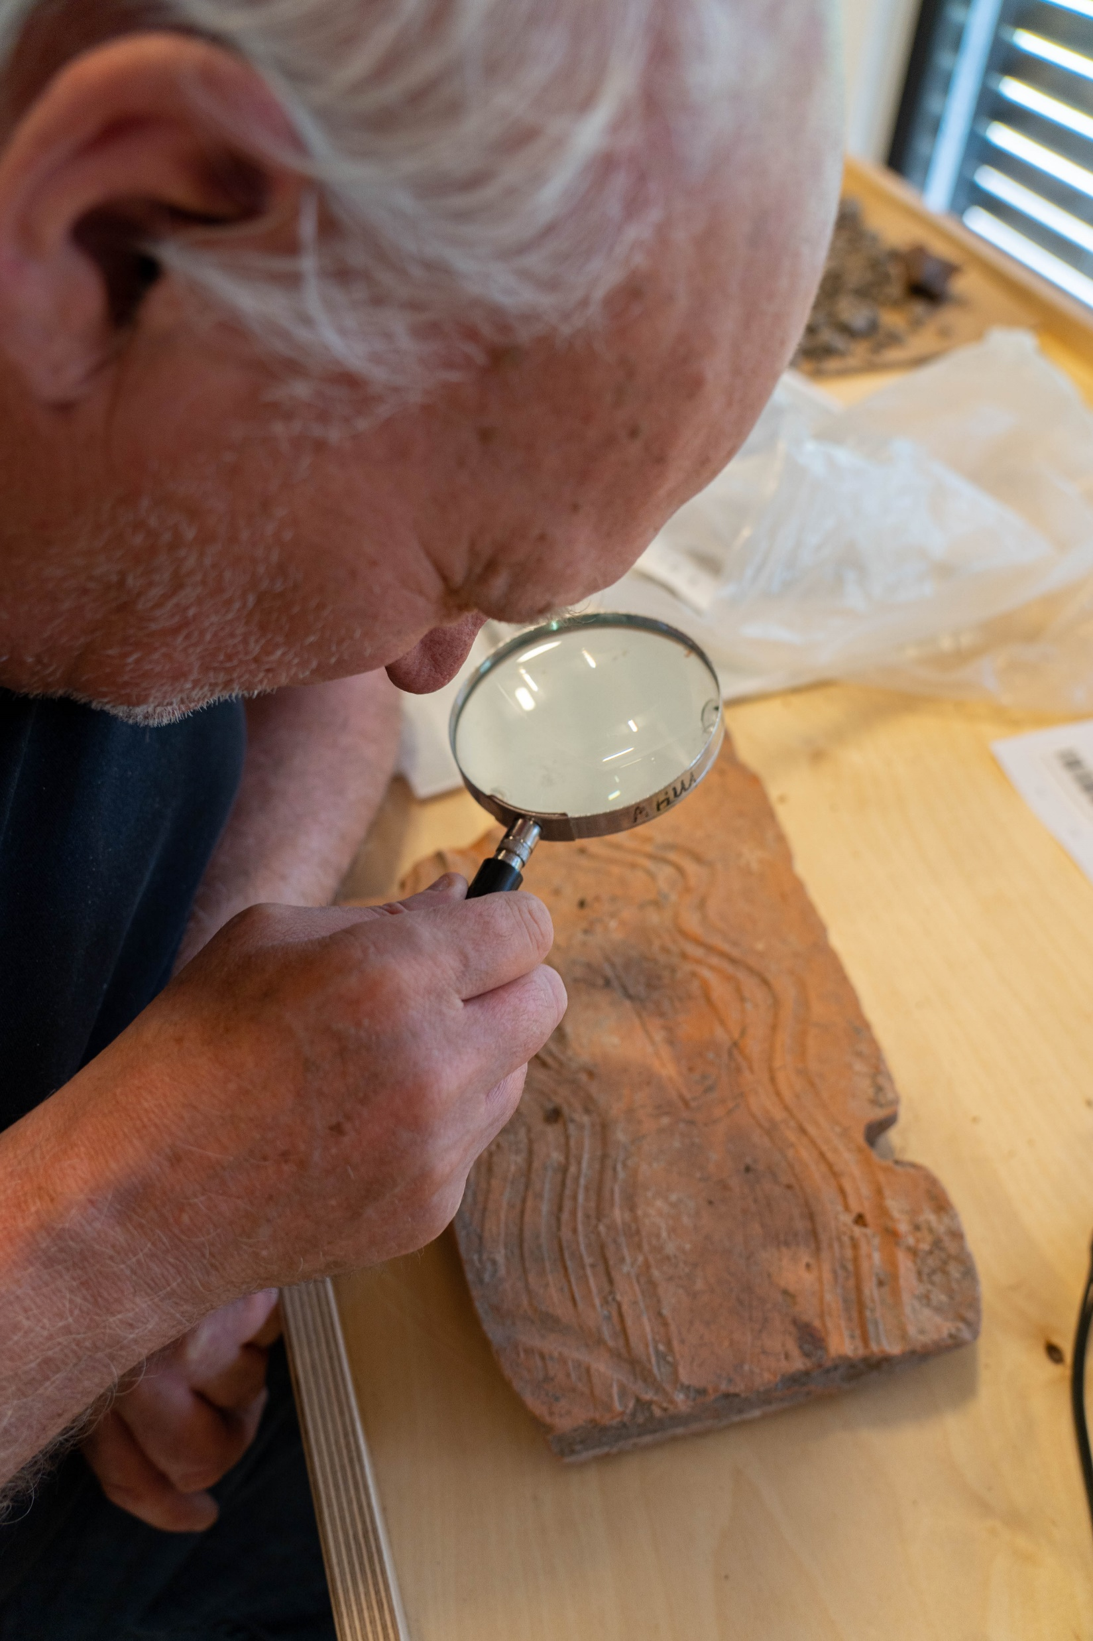
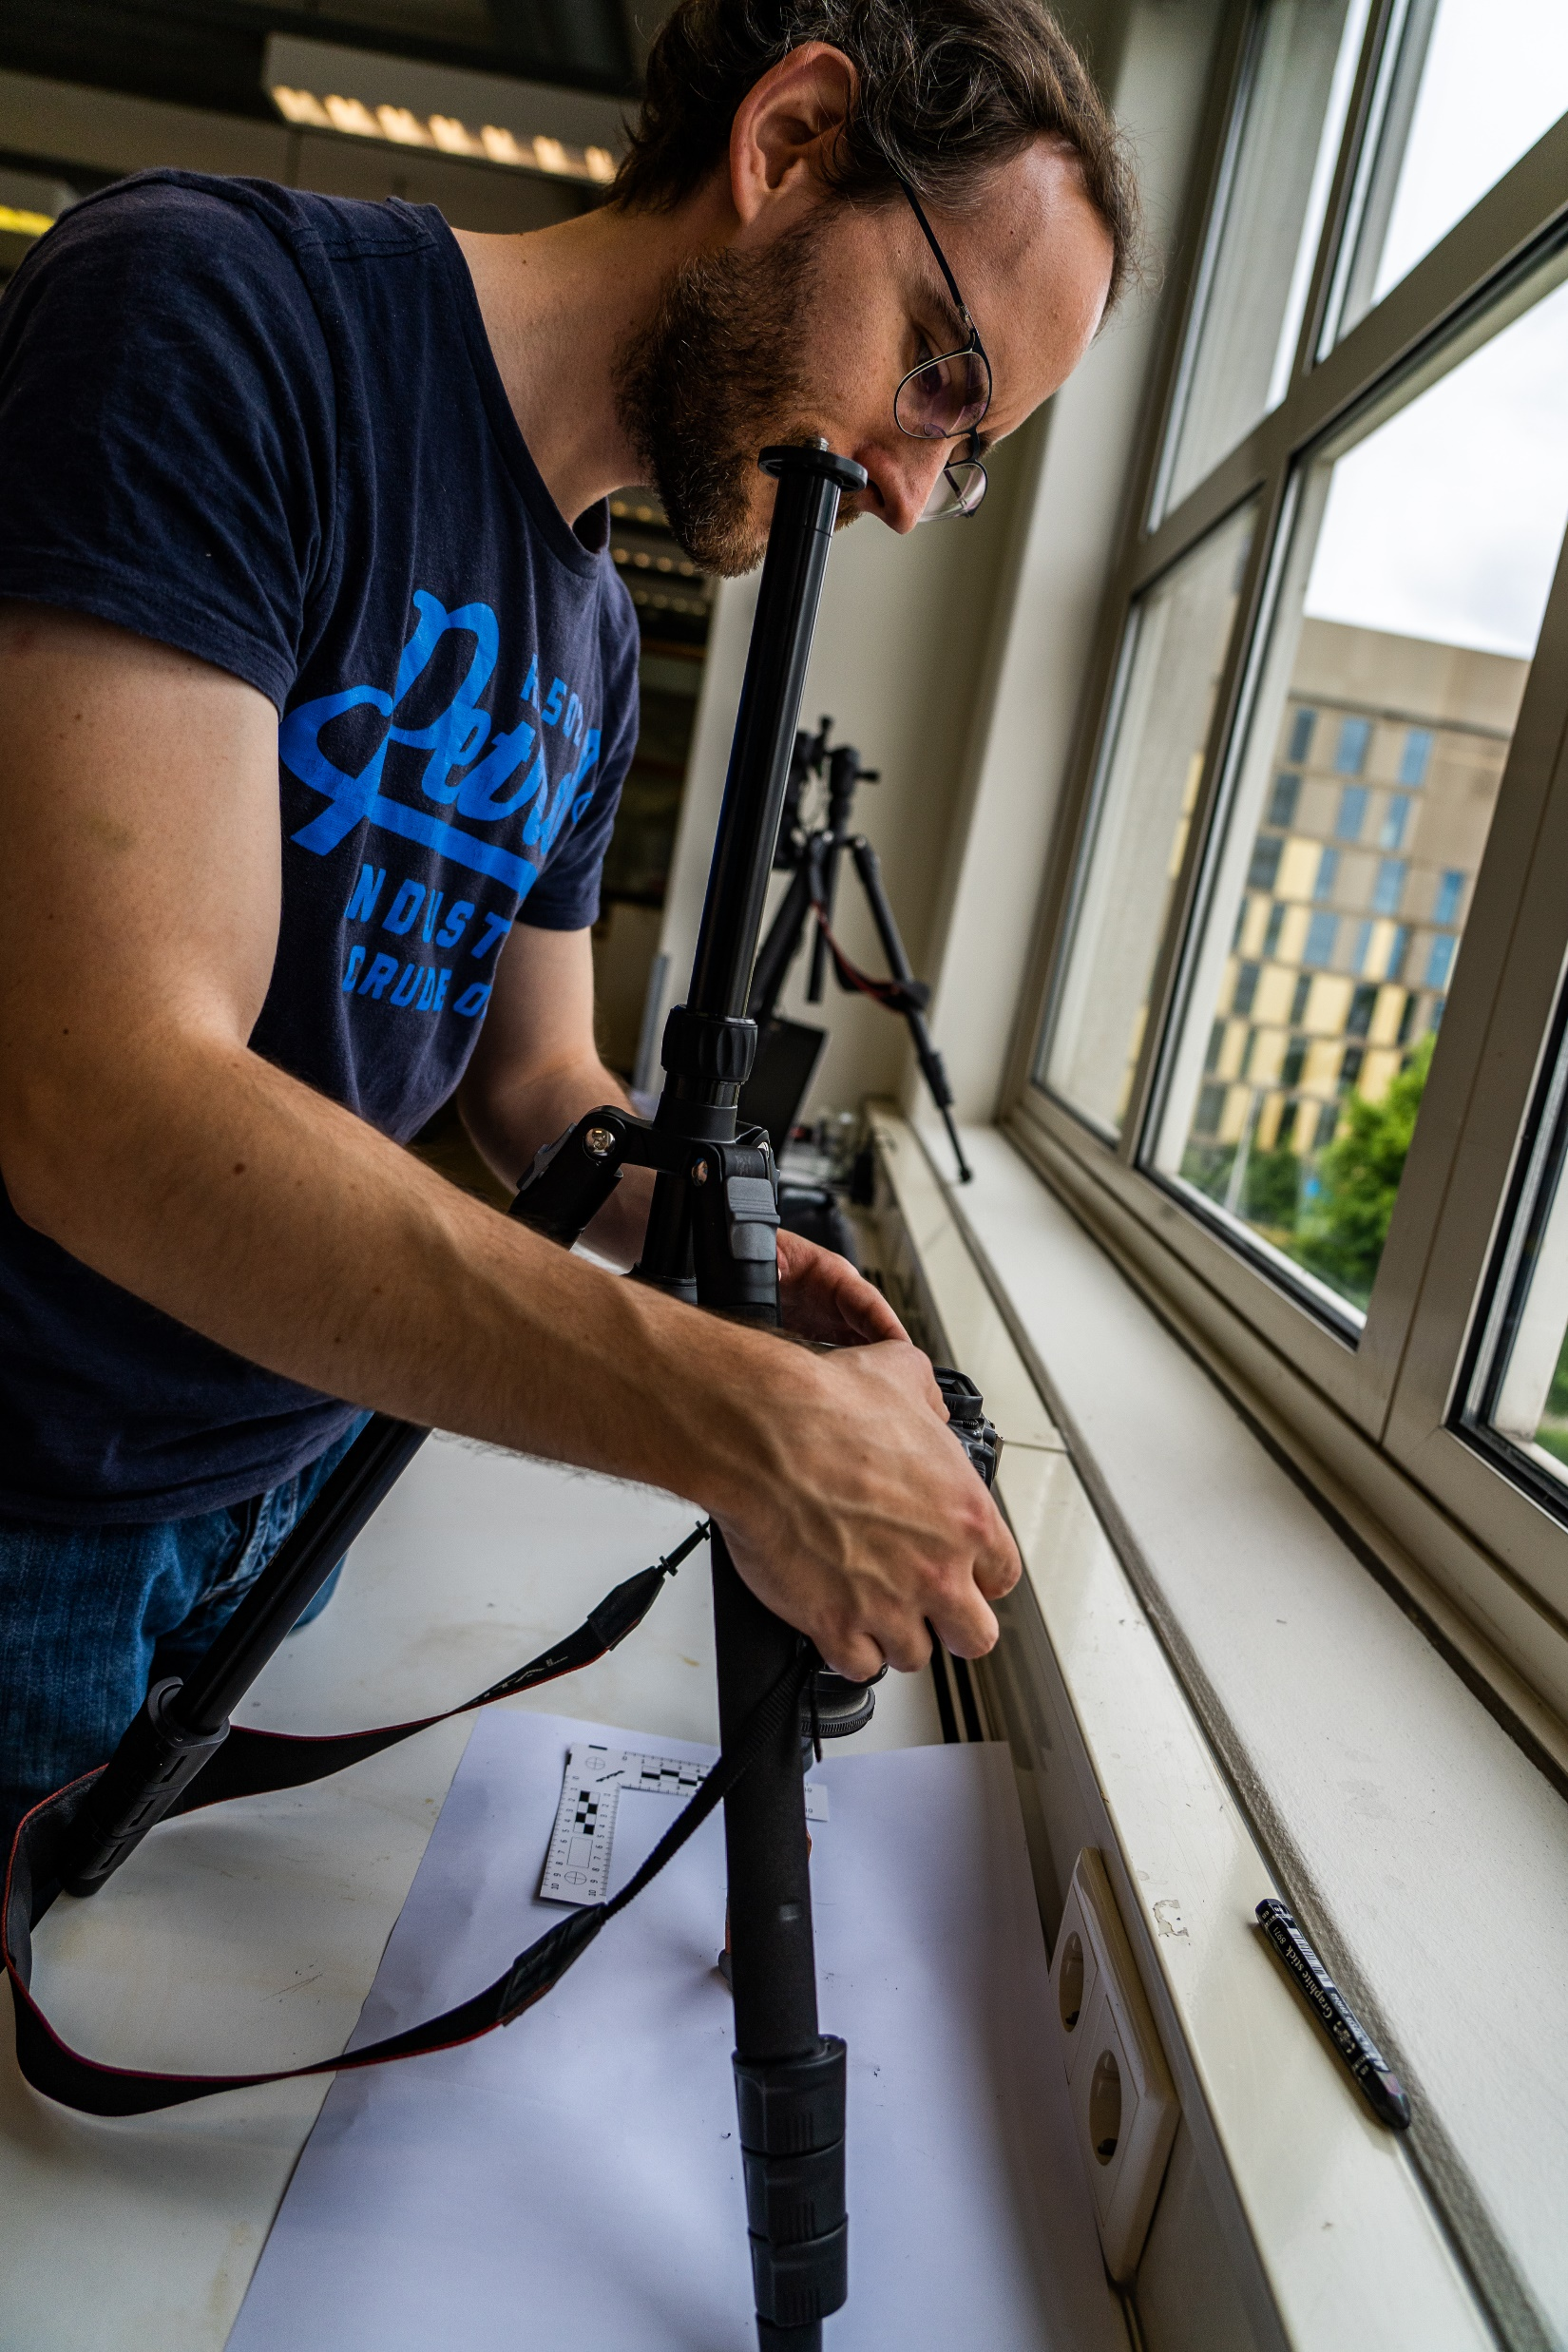
ArcheoHotspot Amsterdam
Allard Pierson Museum
Open sinds 2014

Slide 4
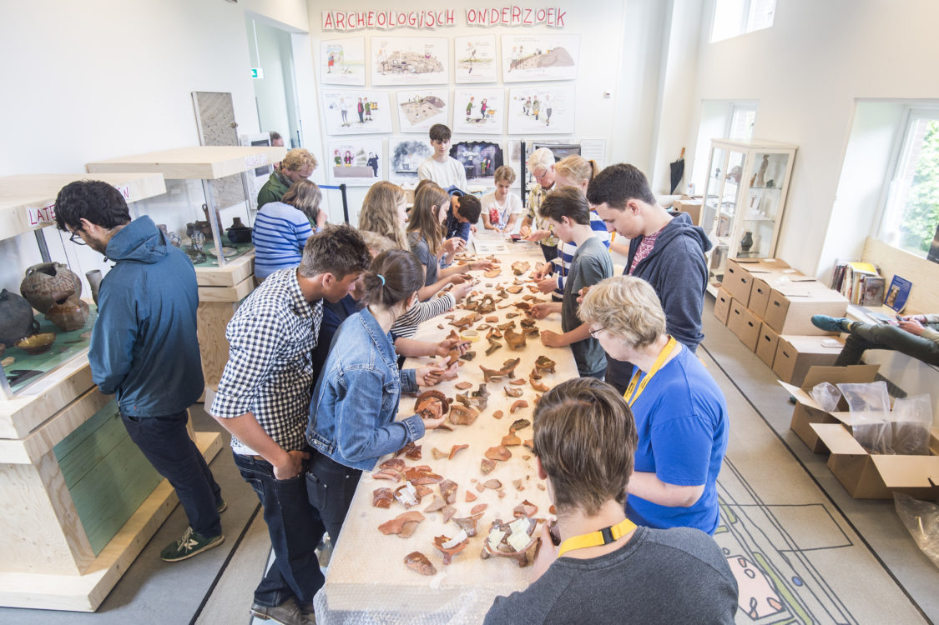
ArcheoHotspot Utrecht
Universiteitsmuseum
2016

Slide 5
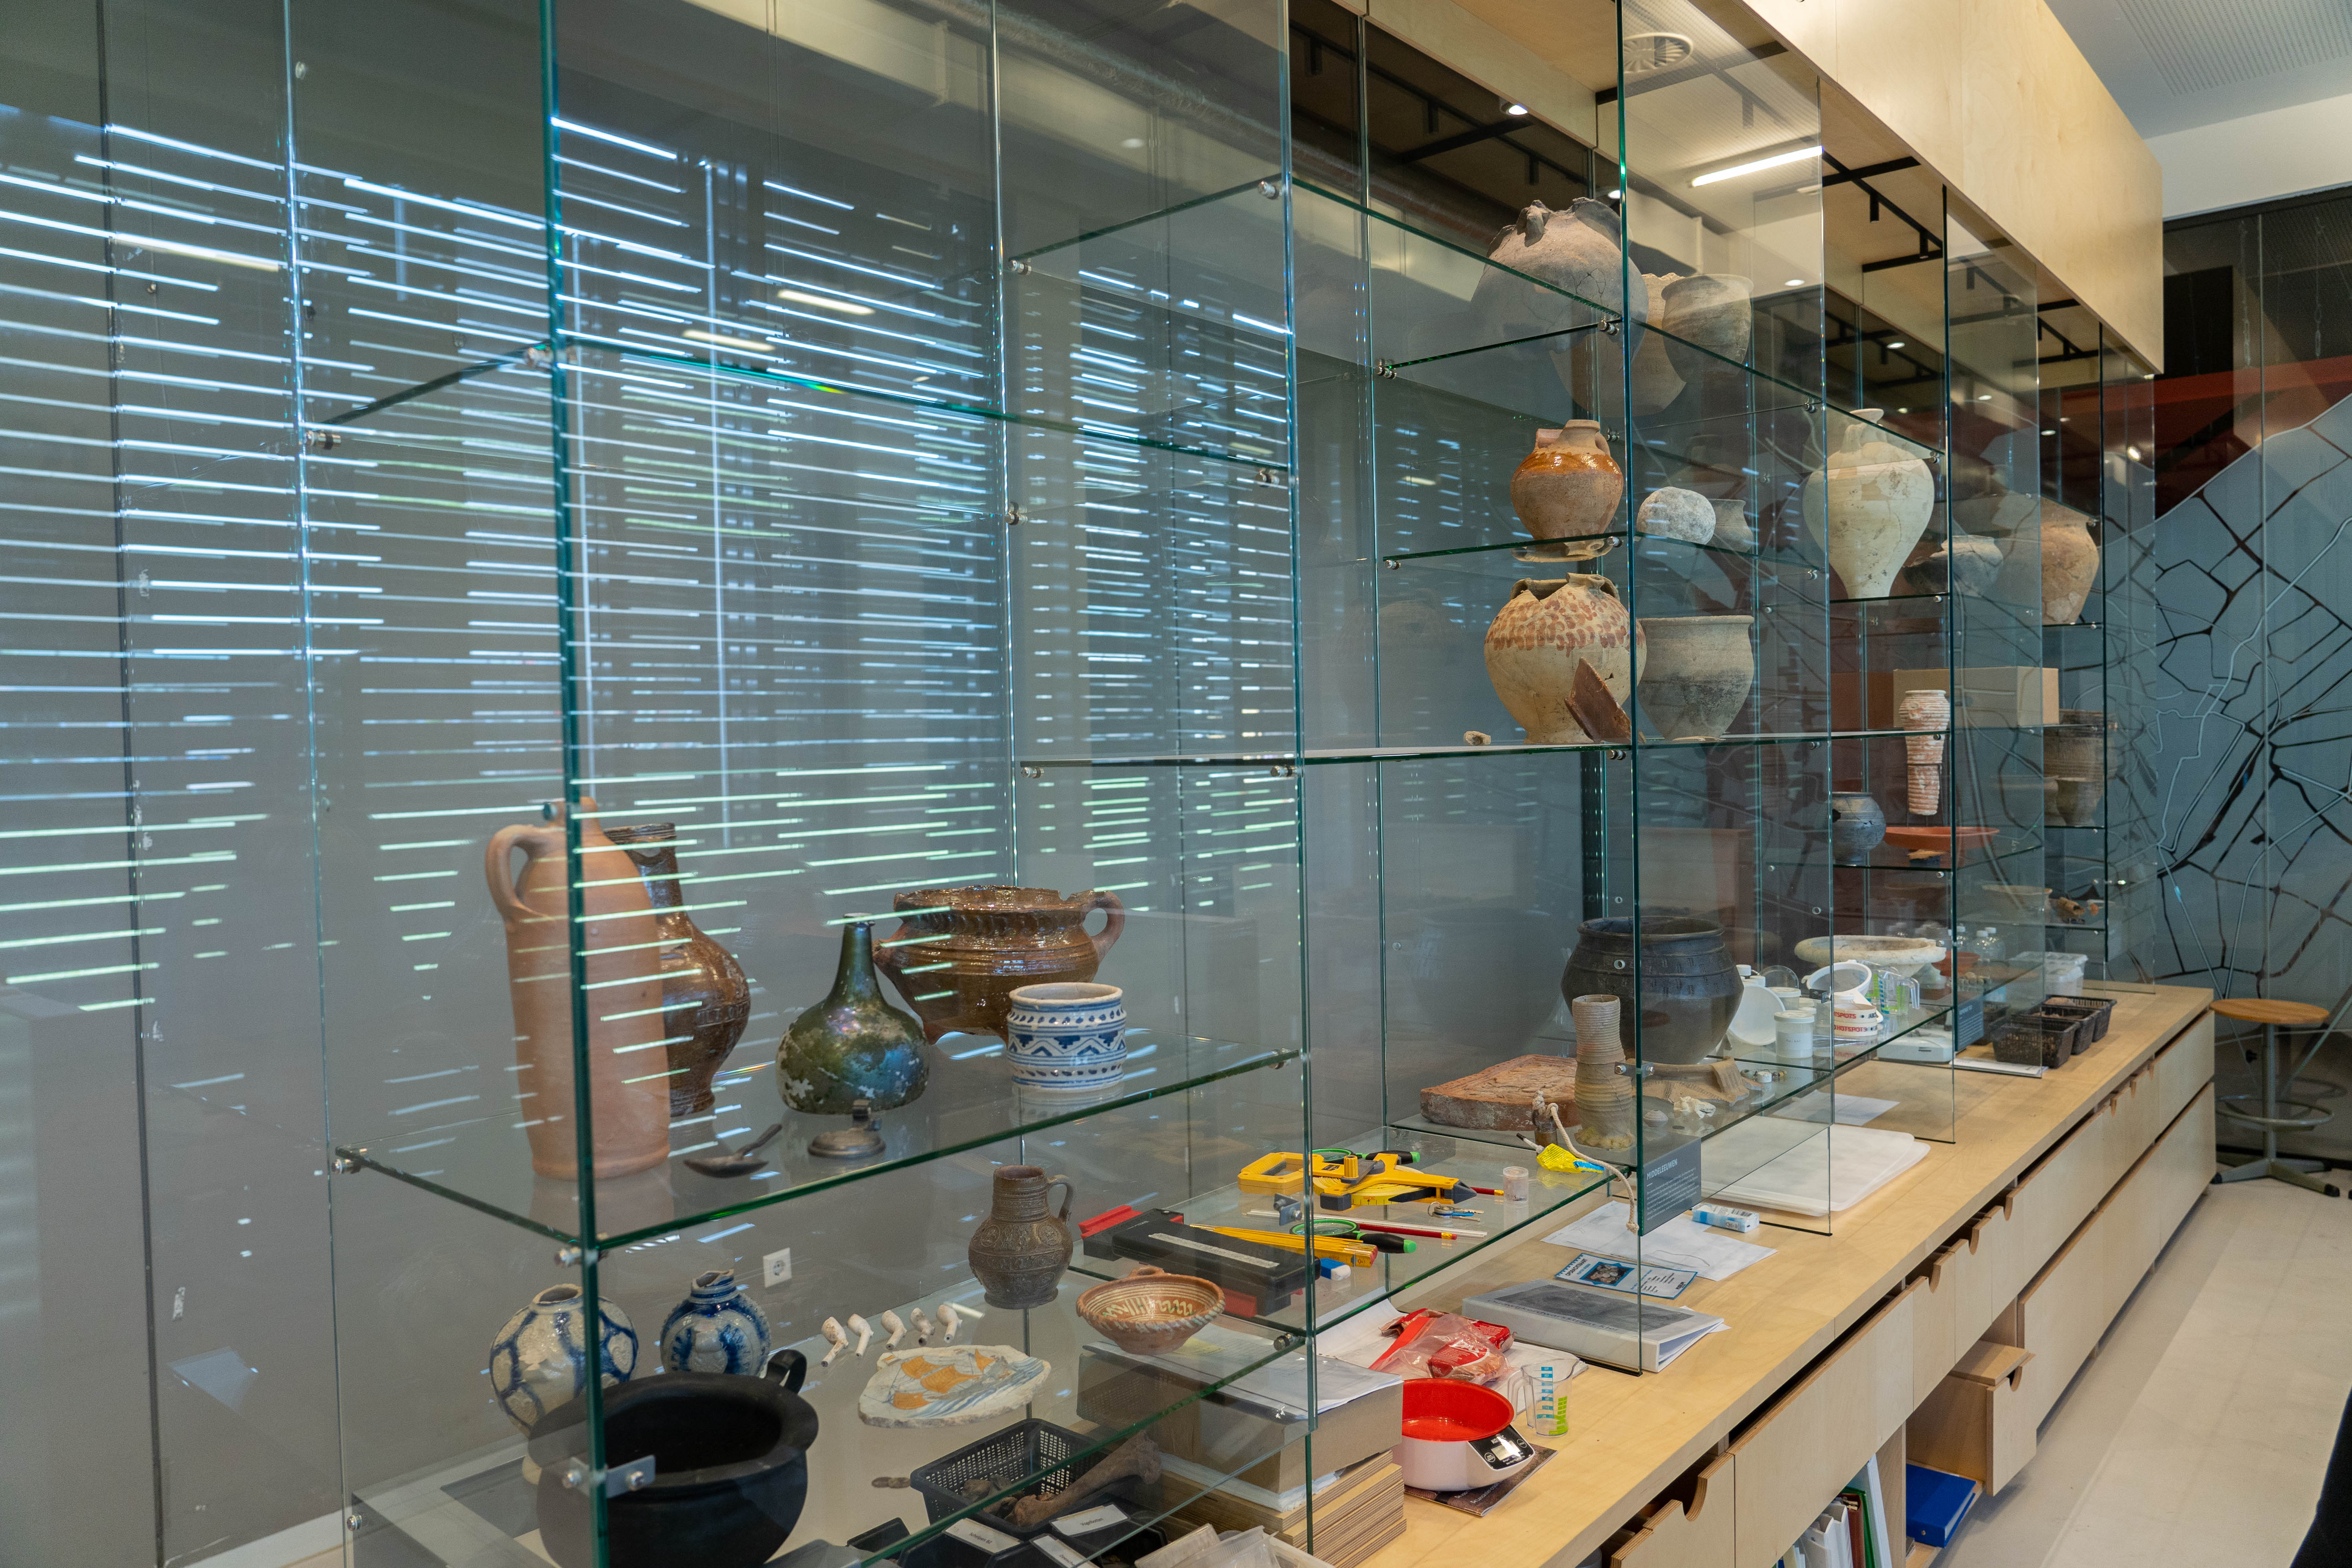
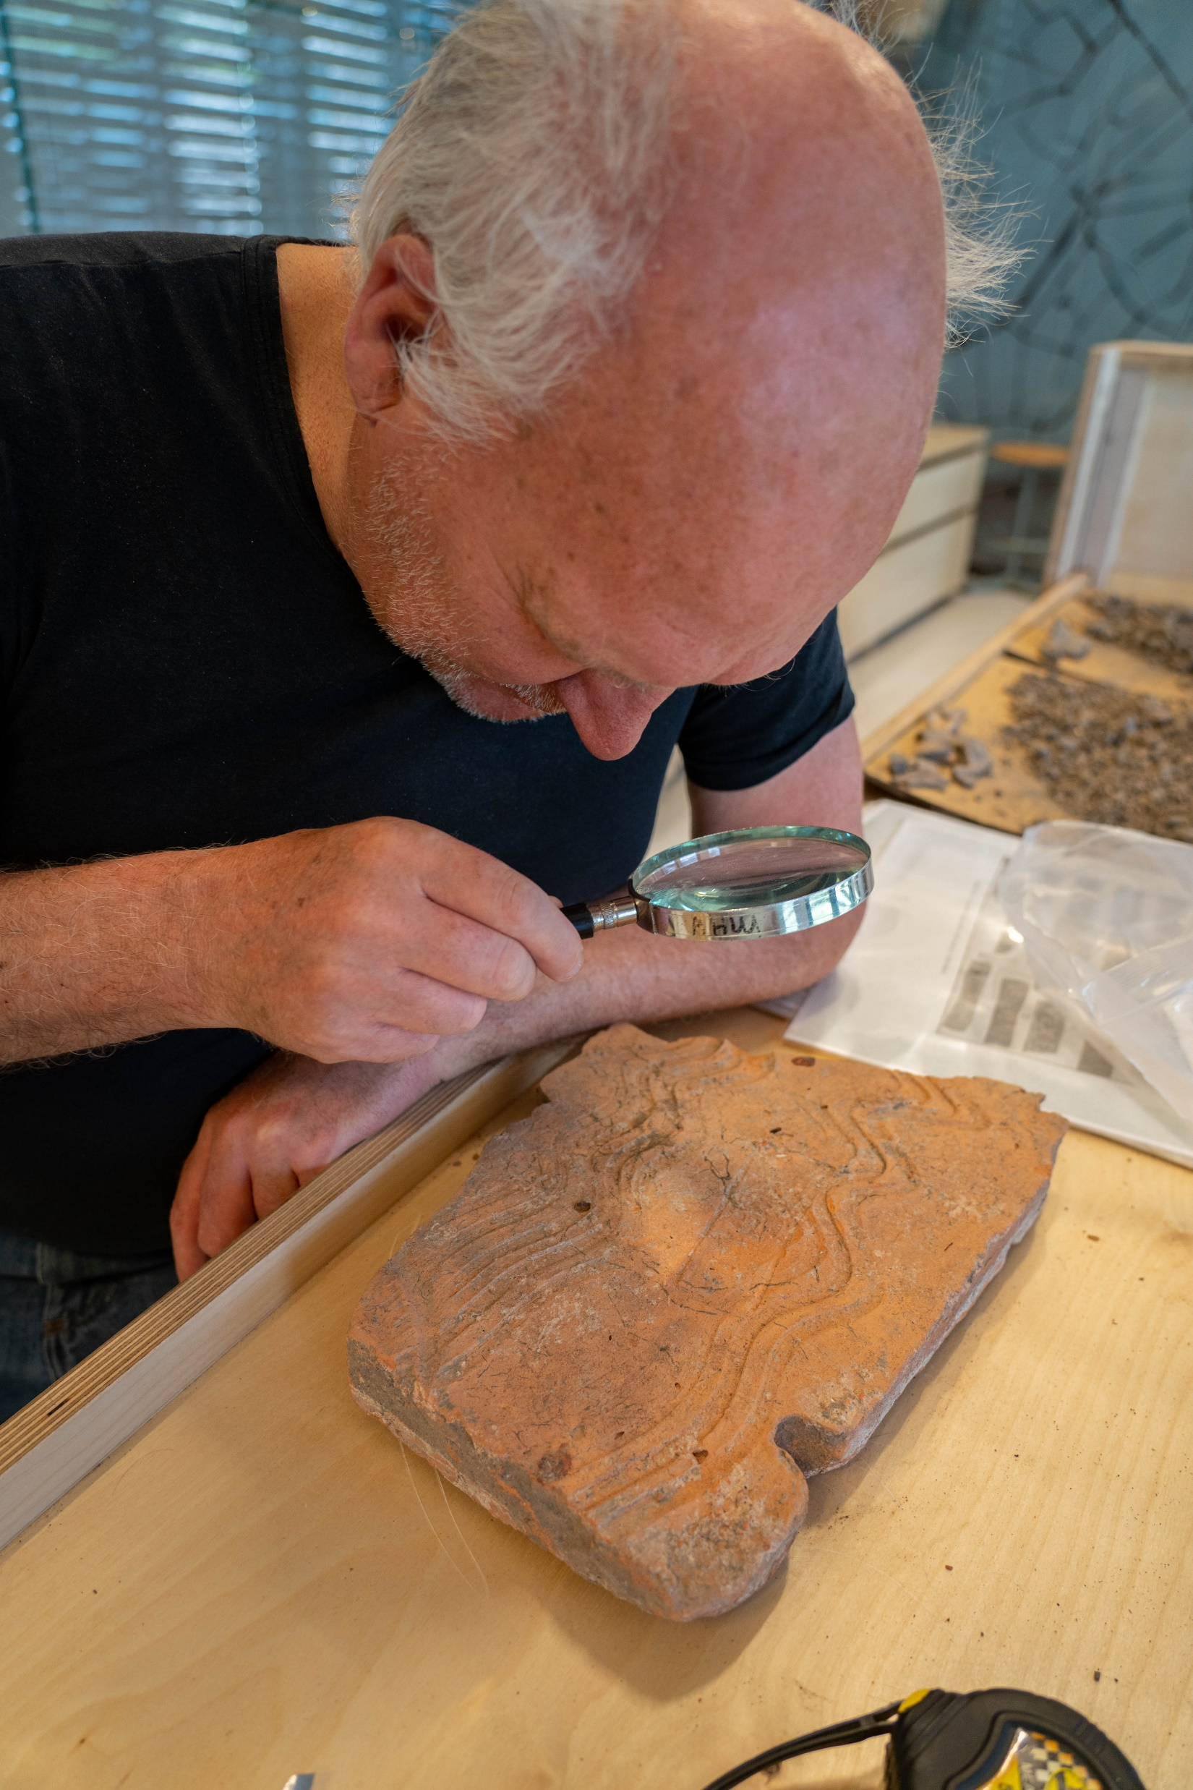
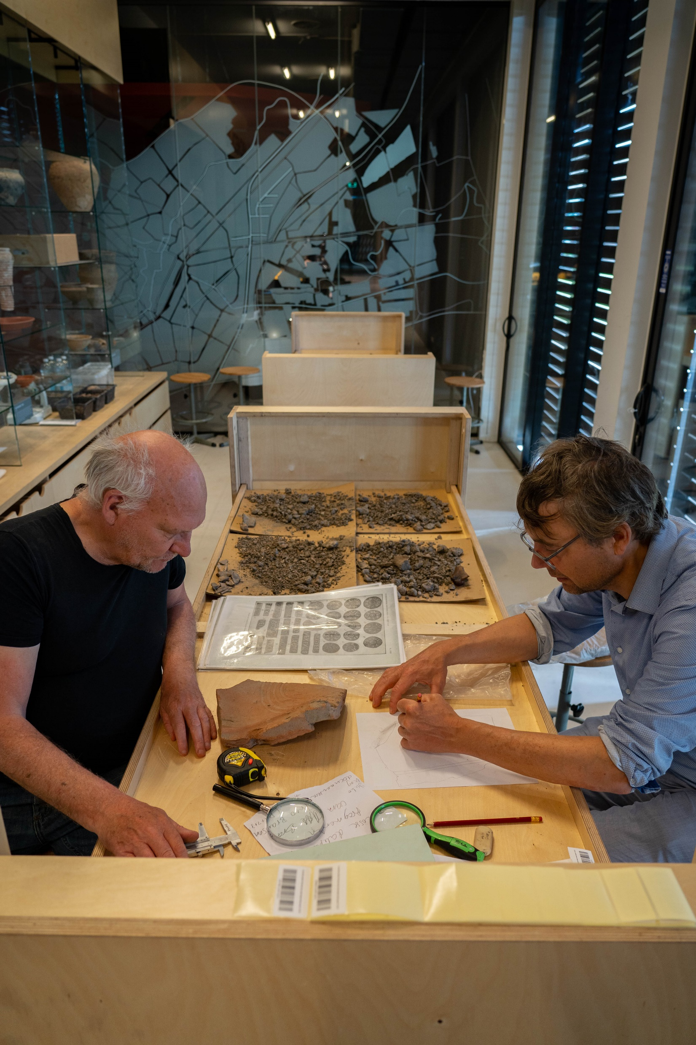

Slide 6
ArcheoLab
Tegula project – Castellum Hoge Woerd - Utrecht
Mobiele ArcheoHotspot
Veluwe – Nationale Archeologiedagen 2022 – Museum het Pakhuis
Portable Antiquities of the Netherlands
PAN-Event 2022 – Universiteit Utrecht – Landschap Erfgoed Utrecht

Slide 7
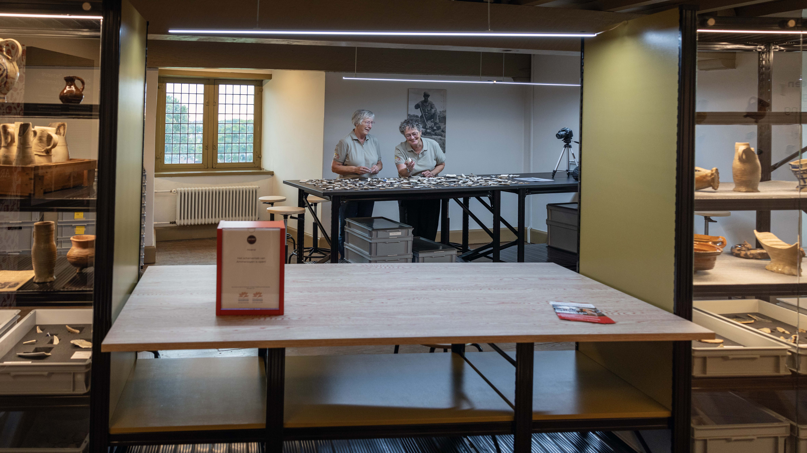

Slide 8
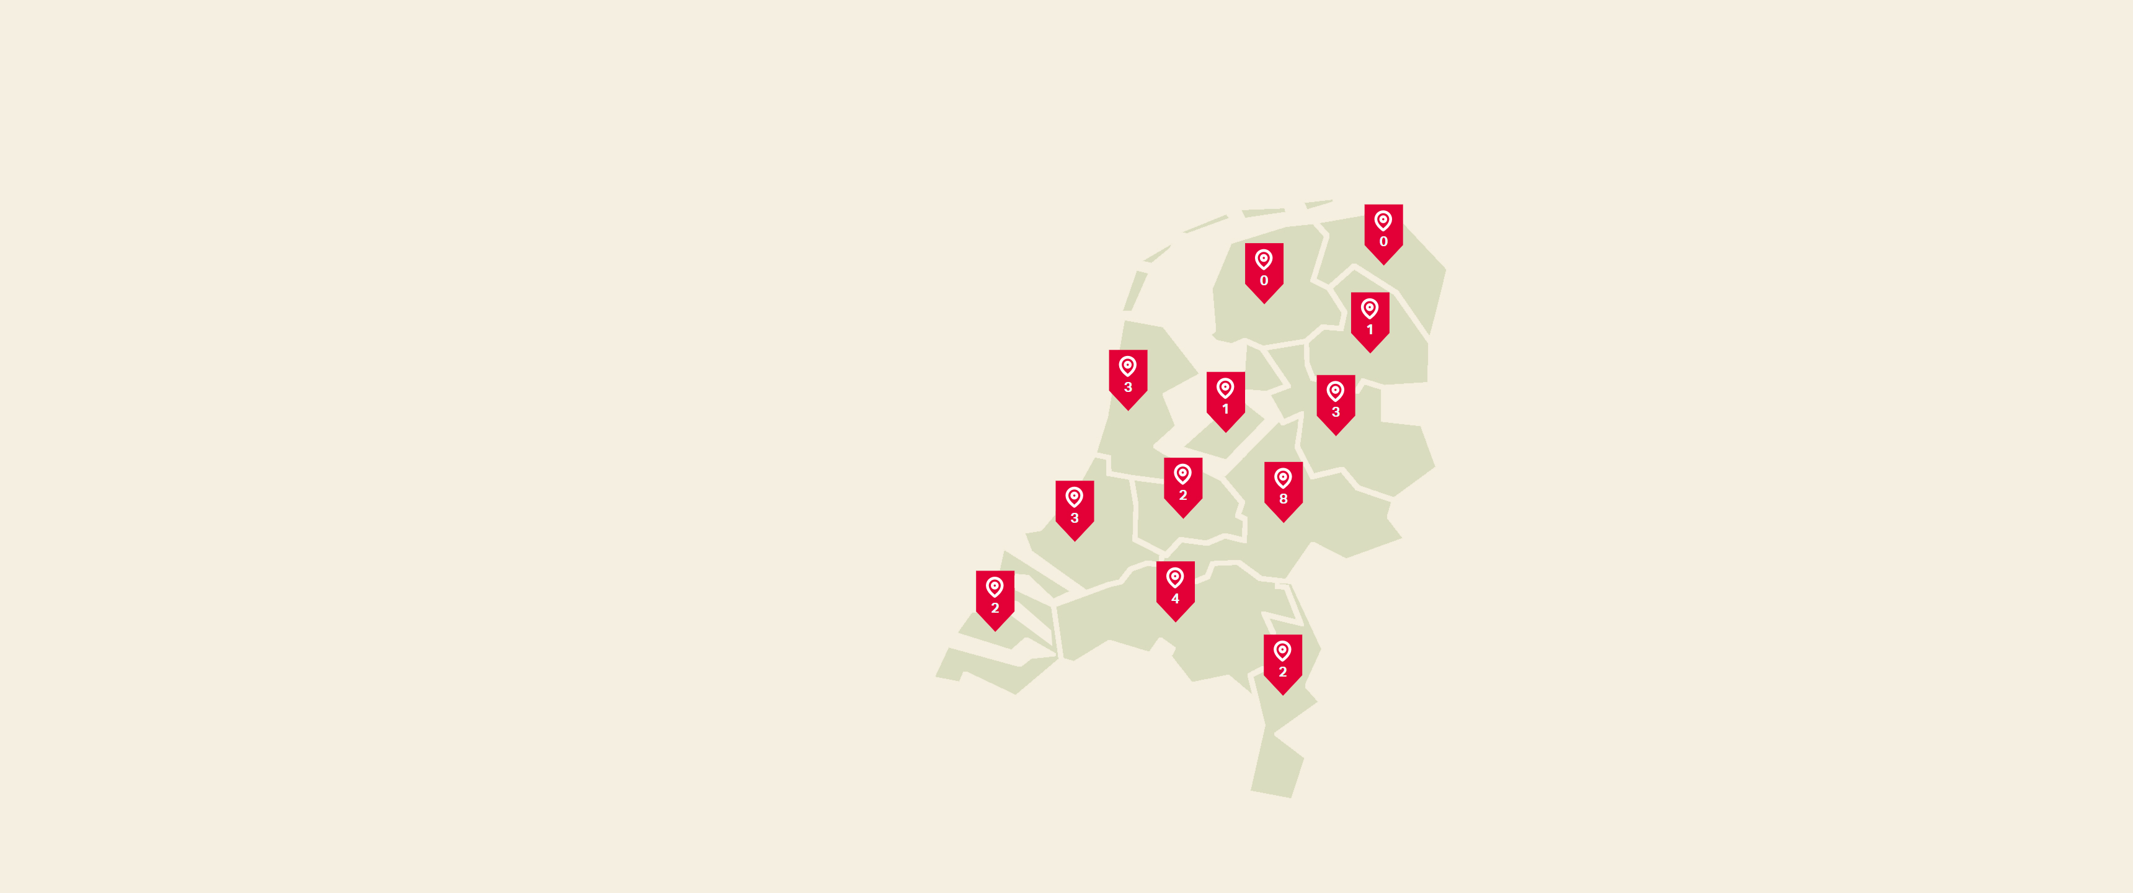
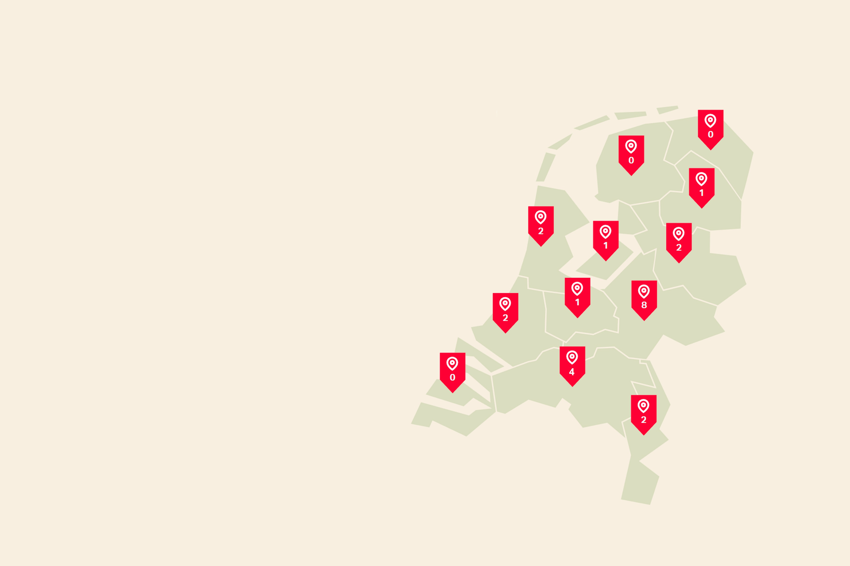
Ontwikkeling
Eén Killer Concept
Sinds 2016 gegroeid van 6 naar meer dan 25 locaties
Breed scala aan activiteiten
Lokale verschillen
- Bij/in musea
- Kasteel
- Depots
- Erfgoedcentra
- Bibliotheken
- Als pop-up
- Mobiel
- Opgravingen

Slide 9
ArcheoHotspot als platform van betekenis
Erfgoed toegankelijk maken door participatie. Het is niet alleen om naar te kijken.
Bezoekers nemen deel aan het verhaal en kunnen zelfs meehelpen in het onderzoek of project. Het gaat om echte stappen!
‘Bezoekers geven hun eigen betekenis aan datgene wat ze als archeologie beschouwen, waardoor erfgoed persoonlijk en levendig wordt.’
ArcheoHotspots zijn plekken van dialoog!
ArcheoHotspots als zowel merknaam als soortnaam – het is een netwerk van locaties met een gedeeld gedachtegoed en herkenbaarheid.

Slide 10
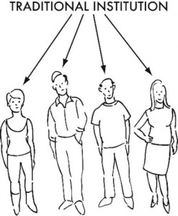
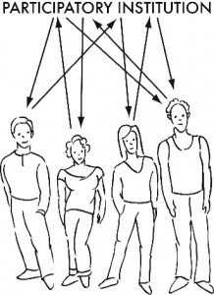

Slide 11
Zichtbare collecties
Zichtbaar: ArcheoHotspots maken archeologische collecties toegankelijk, bruikbaar en betekenisvol door verwerking, participatie, onderzoek en verbeelding met elkaar te verbinden.
Verwerking: Door ordenen, determineren, digitalisatie voor onderzoek of het bij elkaar brengen van stukken voor restauratie.
Uitwisseling: Belang van goede begeleiding door betrokken professionals. Levert vaak een mooie wisselwerking op tussen vrijwilligers, publiek en specialist. Het is ook een sociale aangelegenheid.

Slide 12
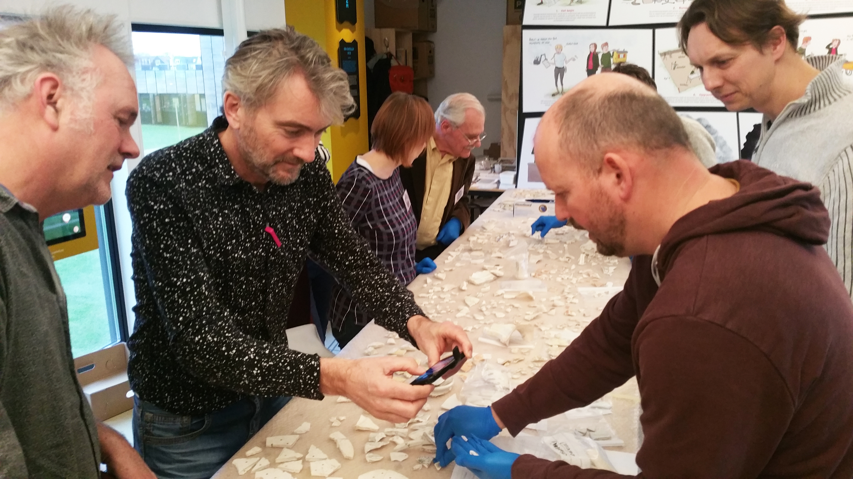

Slide 13
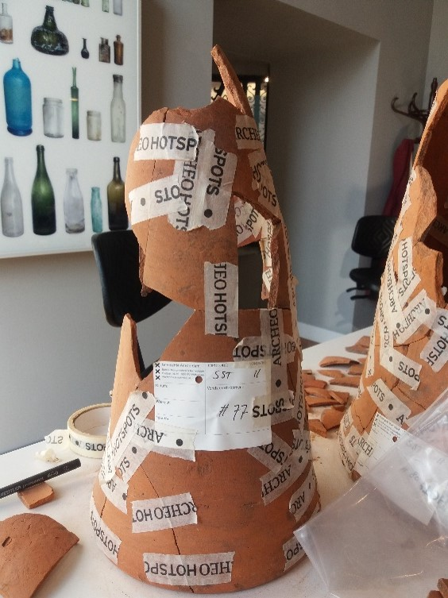
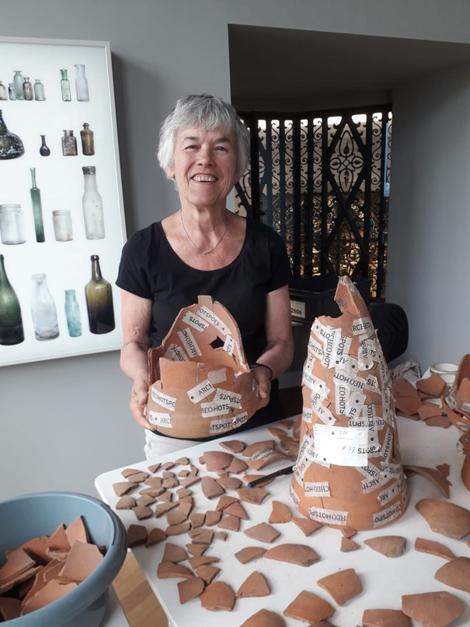
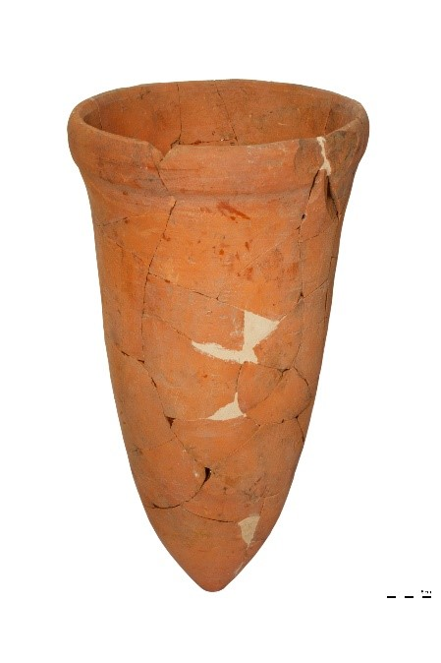

Slide 14
Op weg naar verbonden archeologische collecties
Alexander van de Bunt – Landelijk coördinator

